Slide 1
15.入力デバイスに水を用いて
音を生成するアート作品
４番 上山明江
１９番 東山真実
担当教諭：菅野研一
Notes:
これから入力デバイスに水を用いて音を生成するアート作品について4番上山明江と19番東山真実が発表します

Slide 2
目的
フィジカルコンピューティング手法を用いたアート作品を作成
フィジカルコンピューティングによって、ソフトウェアとハードウェア両方の技術向上を図る
Notes:
目的です。
私たちが今回このテーマを選定した理由は、フィジカルコンピューティング手法を用いたアート作品を作成するのと同時に、フィジカルコンピューティングによって、ソフトウェアとハードウェア両方の知識を身に着けて技術向上を図ることです。
過去にフィジカルコンピューティングを題材にした卒業研究があることを知り、その内容に興味を持ったことから、私たちも研究してみたいと考えました。

Slide 3
研究概要
Arduino・PureDataについての研究
ArduinoとPureDataの動作確認
使用器具などの調達・加工
Notes:
研究概要です。
まずはArduinoやPureDataの研究や動作確認です。
また、完成形をどのようにするのかを考えます。
完成イメージに沿ってハードウェアを組み立てて一つのアート作品としたいので、そのためにどんな物が必要になるかを考慮して材料の発注・加工を進めます。

Slide 4
研究概要
フィジカルコンピューティングとは
  アート分野から始まり,現在では広く浸透している
  ニューヨークの大学から始まった教育プログラム,教育方針ともいわれる
  センサ,ハードウェア,ソフトウェアの組み合わせによる物理的なシステムを構築すること
Notes:
フィジカルコンピューティングについては資料にある通り、アート分野から始まり現在では広く浸透している分野です。
ニューヨークの大学から始まった教育プログラム、教育方針ともいわれています。
センサ、ハードウェア、ソフトウェアの組み合わせによる物理的なシステム構築で、人間の動作や環境の変化をセンサで読み込み、それをコンピュータで処理を加えることで、音や光などの出力を得るシステムのことです。

Slide 5
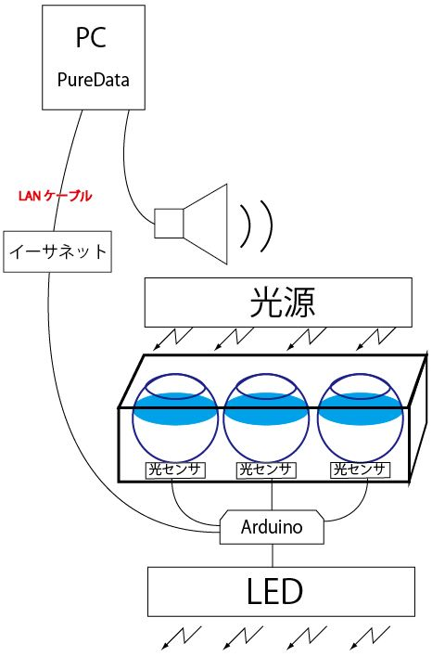
完成予定図
容器内の水に動きを加えて、光センサで明るさの変化を検知する。
Arduinoを介して、PCに値を送る。
送られてきた情報をPureDataで音に変換し、スピーカーに信号を送る。
一連の流れから、音と光の演出を見られることになる。
Notes:
完成イメージです。
水を透明な容器に入れて、上からライトを当て続けた状態にします。
体験者は「容器の上に手をかざす」「水に触れる」「水をかき混ぜる」等の入力方法で光に変化を与えます。
容器の下に設置された光センサは容器中の水から光の変化を検出します。
その変化を制御装置のArduinoを介してPCに値が送られる仕組みになっています。
PCでは送られてきた情報をPureDataで音の情報に変換して、スピーカーに送ります。
この一連の流れから、水に動きを付けることで音と光の演出がみられるようになります。

Slide 6
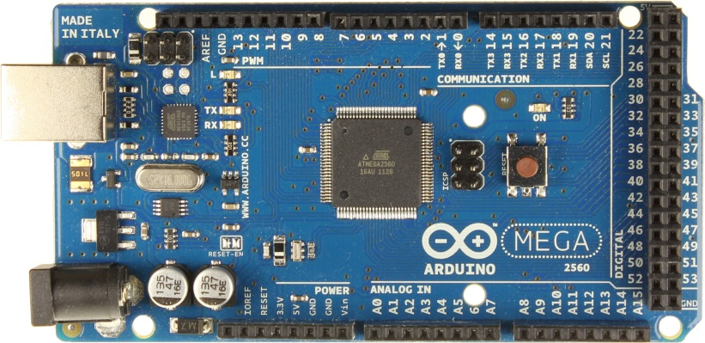
ハードウェア
Arduino Mega 2560
  16のアナログ入力ピンを持つ.
  Arduino Unoは6つ持っているが,本研究では多数必要になるため, Arduino Mega 2560を使用する.
Notes:
今回使用するハードウェアについて紹介します。
私たちは制御装置にArduino Megaを使用します。
こちらは普通のArduinoに比べてピンが多いのが特徴です。

Slide 7
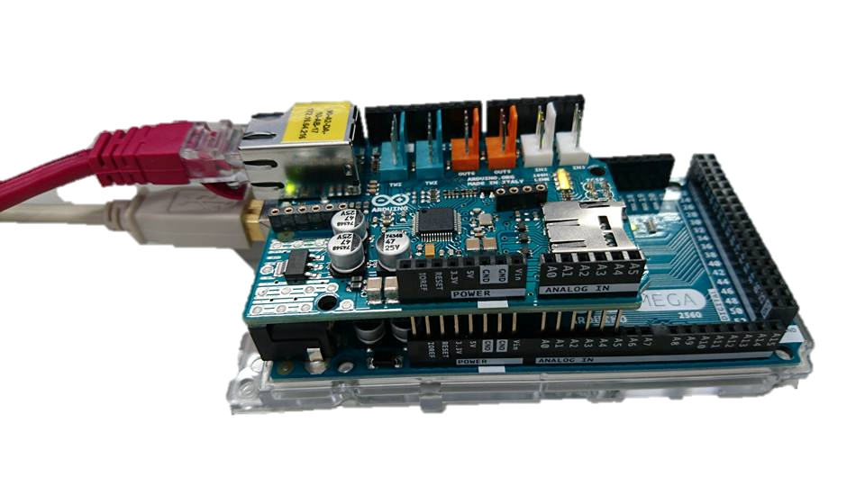
ハードウェア
イーサネットシールド
Arduinoとイーサネットシールド
Notes:
こちらはArduinoにイーサネットシールドを取り付けたものです。
制御装置であるArduinoをホストとネットワークで通信させるために、イーサネットシールドと接続することで機能の拡張をしました。
こちらの画像では、Arduinoの上に取り付けたイーサネットシールドからLANケーブルが伸びていることが分かります。

Slide 8
開発環境
Arduino-IDE
  Processingベースで,比較的容易に
  プログラミングできるように設計されている
Pure Data
  ビジュアルプログラミング言語
  ネットワークやインターネット上での共同作業が可能
Notes:
開発環境はご覧のとおりです。
テーマ発表時はこのほかにもProcessingという環境を用いてＰＣの画面上にグラフィカルな映像を出力する予定で、そのための学習をしていました。
しかし今回の研究は“音と光のアート作品”というテーマであったのでProcessingを使う必要性が薄れたために断念するという結果になりました。

Slide 9

OSCとは
Open Sound Control
  電子楽器同士で、ネットワークを介したデータの送受信を行うための通信プロトコル。
  一般的にOSCのメッセージは、アドレスと引数の２つの部分からなる。
Notes:
次に、OSCという通信プロトコルについて説明します。
OSCとはOpenSoundControlの略語になります。
一般的にOSCのメッセージは、OSCアドレスとOSC引数の大きく二つの部分からなります。
OSCアドレスはメッセージの種別を示すものです。「/」で区切って階層構造を作ることが可能なので、複雑な通信でも見やすい形で通信フォーマットを作成することが可能です。
OSC引数はメッセージの内容です。int やfloatといった引数や文字列のString形式などのデータを受け渡すことができます。たとえば、この図だと、(/OSC/freqを指しながら)ここがOSCアドレスで、(440)こっちがOSC引数です。
今回私たちはこのoscプロトコルを用いてArduinoとPureData間の通信をします。

Slide 10
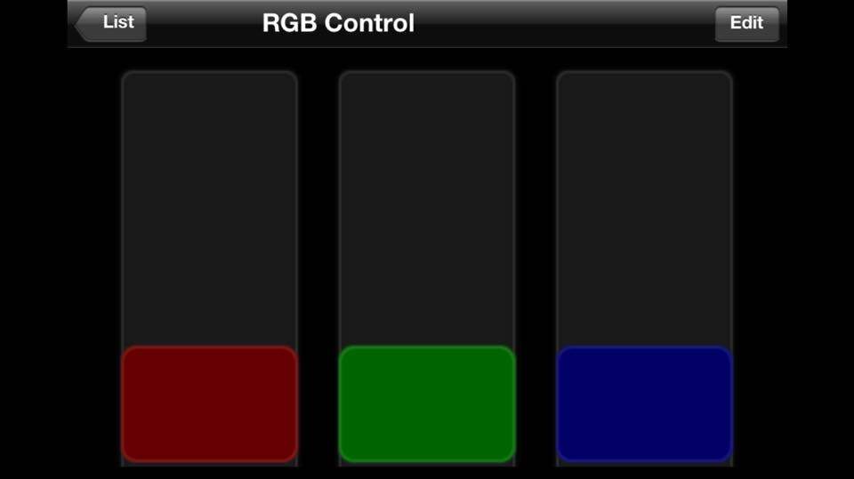
PureDataのデモンストレーション
Notes:
こちらはPureDataのＯＳＣプログラムで、iPhoneから遠隔操作する際に音を操るためのスライダーです。
PuerDataのサンプルパッチを実際に動かしてみます。
（アドリブ(笑)）

Slide 11
進捗状況
10月前半 | 各自 基礎学習
10月後半
11月前半 | プログラミング・機器の接続
11月後半
12月前半
12月後半 | 卒研中間発表
1月前半 | 組み立て・接続・実験
1月後半
2月前半 | 卒研発表に向けた練習
2月後半 | 卒研発表
Notes:
進捗状況はご覧のとおりです。現在はプログラミングや機器の接続を行っています。
10月前半で機器の接続などを終わらせる予定でしたが、
基礎勉強時間を長くとったため若干遅れをとりました。
プログラミングはＰｕｒｅＤａｔａ・Ａｒｄｕｉｎｏどちらもまだ未完成の状態です。

Slide 12
Arduinoでの実験
光センサとＬＥＤを用いて明るさを検知する。
Notes:
上から照明を当てて、その間で手などをかざした時にできる影によって明るさが変化します。
光センサに影ができると、センサの読み込む値が小さくなりＬＥＤが光ります。
反対に、明るくなると光センサの検出する値が大きくなりＬＥＤの光り具合が弱まります。
動画をご覧ください。（動画でも説明する）

Slide 13
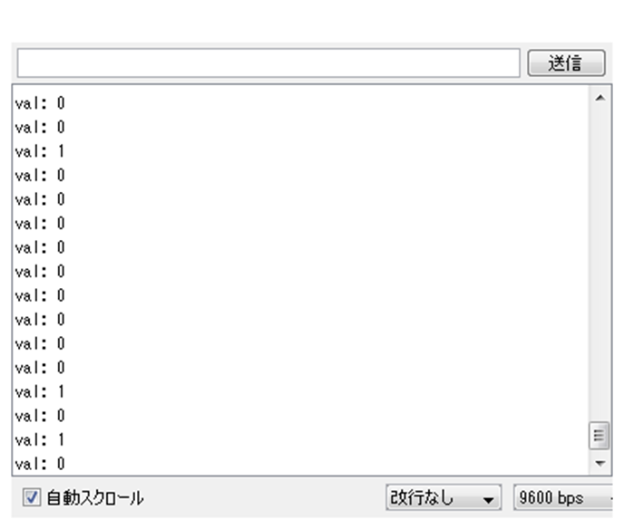
Arduinoでの実験
光を遮断させた場合のセンサの値
Notes:
（動画を流しながら）
光センサの上で光を遮断させる動作をすると、センサが読み込む値が小さくなります。

Slide 14
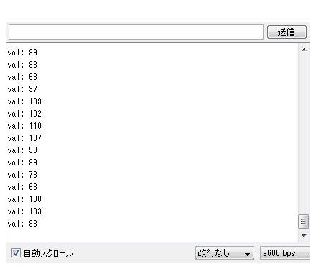
Arduinoでの実験
光を当てた場合のセンサの値
Notes:
（動画を流しながら）
光センサの上で光を当てる動作をすると、センサが読み込む値が大きくなります。

Slide 15
音のシミュレーション
Notes:
こちらは、音を生成するためのシミュレーショングラフです。
水に手を入れた時に発生する波が作る明るさの変化を検出する際に、周囲の明るさといったゆるやかな変化は省略する必要があります。
このグラフはsin(x)の値に乱数を加えてギザギザにしたものです。（実際に実験で割り出した値ではない）
ギザギザのグラフで、ゆるやかな変化は周囲の明るさ等に相当します。細かい変化が波の作る明るさの変化に相当します。
今回は波の作る細かい変化値をハイパスフィルタにして検出したいと考えました。

Slide 16
音のシミュレーション
Notes:
ハイパスフィルタを求めるためにまず移動平均を検出する必要があります。
このグラフは、ギザギザグラフの値５つ分の移動平均です。

Slide 17
音のシミュレーション
Notes:
ギザギザグラフと移動平均グラフを比較したものがこちらです。
見て分かる通り、赤の折れ線グラフは青のグラフに比べて緩やかになっています。
赤の折れ線が移動平均です。
ギザギザグラフの値５つ分の平均値を検出してグラフにしたものが移動平均に相当します。

Slide 18
音のシミュレーション
Notes:
こちらがハイパスフィルタのグラフです。
ギザギザグラフから移動平均グラフを引くとハイパスグラフが求められます。
今回の研究ではこのハイパスフィルタの値を割り出してArduinoとPureDataに値を読み込ませることで、音・光のグラフィカルな情報を出力したいと考えています。

Slide 19
役割分担
東山：Arduinoでプログラムを組む、
ハードウェアの組み立てをする
上山：PureDataでプログラムを組む、
ハードウェアの組み立てをする
Notes:
それぞれの役割分担です。
ご覧のとおりです。

Slide 20
今後の作業計画
ハードウェア
  バニラシールドにはんだ付けする
  完成形のデザイン
  部品追加発注
開発
  ArduinoとPureDataを連携させる
  音や光の出力の表現
Notes:
それでは今後の作業計画です。
まずは、計画表通りに進められるように遅れを取り戻す作業をします。
Arduino・PureDataどとらも動かすことができるようになったが、まだお互いを連携させていないので急いで作業を進める必要があります。
ハードウェアもデザイン面を考慮したうえでの製作を急ぎたいです。
アート作品ということなので、実際に動かしたときに楽しめるような作品に仕上げたいです。
また、前回のテーマ発表時に提案していた４つの案がありました。資料の図７は
今回研究を進めていく中で様々な観点から断念していく形となりました。
他の３つの案は、時間的余裕があれば実験していきたいと考えています。

Slide 21
ご清聴ありがとうございました。

